Slide 1
IaaSクラウドの
帯域外リモート管理における
情報漏洩の防止
九州工業大学
江川友寿 西村直樹 光来健一

Slide 2



IaaSにおけるVMのリモート管理
Infrastructure as a Service（IaaS）
  仮想マシン（VM）をネットワーク経由で提供
  ハードウェアの導入・管理・維持コストを削減
VMのリモート管理
  ユーザはVM内のサーバにVNCやSSHで接続して管理
IaaS
ユーザ
ユーザVM
VNC
クライアント
VNC
サーバ
VM
VM

Slide 3


IaaSにおける帯域外リモート管理
管理VMを経由してユーザVMを管理
  VNCサーバはユーザVMのデバイスに直接アクセス
    キーボード入力と画面出力
  ユーザVMの状態に依存せずに管理が行える
    ネットワークやファイアウォールの設定ミスへの対応
ユーザ
管理VM
ユーザVM
VNC
クライアント
VNC
サーバ
VNC
サーバ
画面出力
キーボード
入力

Slide 4


セキュリティの懸念
クラウド内の管理者が常に信頼できるとは限らない
  管理VMのセキュリティ対策が不十分である可能性
    外部の攻撃者からの攻撃を受ける
  悪意のある管理者が内部の攻撃者として振る舞う可能性
    Googleで実際に起こった (2010/9/14)
データセンター 1
データセンター 2
管理VM
VM
管理VM
VM
VM
VM
VM
信頼できる
管理者
信頼できない管理者
VNC
クライアント

Slide 5
管理VMへの情報漏洩
管理VM内のVNCサーバ改ざんによる情報漏洩
  クライアントからのキーボード入力
    VMへのログインパスワードなど
  ユーザVMからの画面出力
    ソフトウェアキーボードにおける入力
    操作中の設定ファイルの内容
管理VM
ユーザVM
ユーザ
VNC
クライアント
VNCサーバ
SSH
盗聴
P
A
S
S
P
A
S
S

Slide 6

管理VMへの情報漏洩
管理VM内のVNCサーバ改ざんによる情報漏洩
  クライアントからのキーボード入力
    VMへのログインパスワード
  ユーザVMからの画面出力
    ソフトウェアキーボードにおける入力
    操作中の設定ファイルの内容
管理VM
ユーザVM
ユーザ
VNC
クライアント
VNCサーバ
SSH
盗聴

Slide 7
提案：FBCrypt
安全な帯域外リモート管理機構
  仮想マシンモニタ（VMM）とVNCクライアントの間で暗号化
    キーボード入力・画面出力
  管理VMへの情報漏洩を防止
ユーザ
管理VM
ユーザVM
？
VNC
クライアント
VNC
サーバ
キーボード入力暗号化
P
キーボード入力復号化
VMM

Slide 8
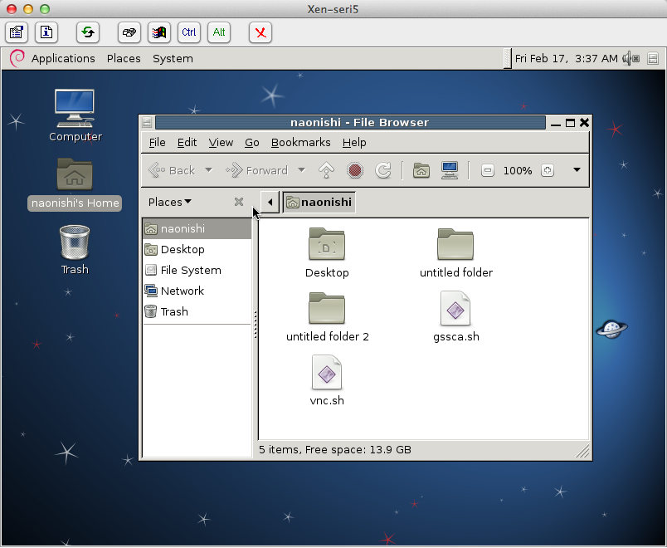
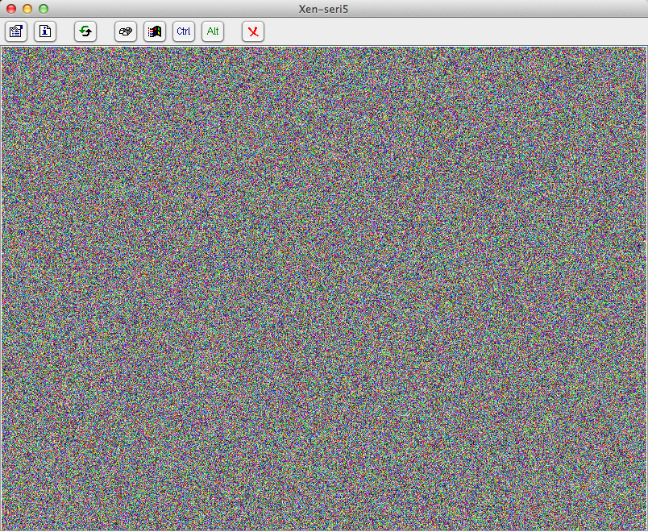
提案：FBCrypt
安全な帯域外リモート管理機構
  仮想マシンモニタ（VMM）とVNCクライアントの間で暗号化
    キーボード入力・画面出力
  管理VMへの情報漏洩を防止
ユーザ
管理VM
ユーザVM
VNC
クライアント
VNC
サーバ
画面出力
復号化
画面出力
暗号化
VMM

Slide 9
IaaS内のVMMを信頼できるか？
VMMのリモートアテステーション
  マシン起動時に第三者機関がVMMの完全性を検証
VMM自身のメモリ保護
  管理VMはVMM内のメモリに不正にアクセスできない
サーバマシンの物理的な保護
管理VM
不正アクセス
VMM
電子署名
検証
サーバ
ハードウェア
ハッシュ値
TPM

Slide 10
対応する仮想化方式
FBCryptは2つの仮想化方式に対応
  準仮想化
    Linuxは標準で対応
  完全仮想化
    Windows など商用OSにも対応

Slide 11
キーボード入力の処理の流れ
VNCサーバが受け取った入力をキューに格納
  ユーザVM内でのI/O命令をVMMがエミュレーション
    キューの中の入力を返す
  単純に入力を暗号化するだけではうまくいかない
    VNCサーバによるコード変換に失敗
管理VM
ユーザVM
VNC
クライアント
VNCサーバ
割込み
キーボード
ドライバ
キュー
P
A
S
I/O命令
読み出し
VMM

Slide 12
キーボード入力の暗号化
VMMが入力を復号し、コード変換も行う
  I/O命令のエミュレーション時に復号・変換した入力をレジスタに格納
  VNCサーバはコード変換を行わないようにする
管理VM
ユーザVM
AES-CTR
VNC
クライアント
VNCサーバ
割込み
キーボード
ドライバ
MAC
暗号化
キュー
？
？
？
I/O命令
完全性
チェック
復号化
コード変換
VMM

Slide 13
ストリーム暗号の利用
AES-CTRを用いて一入力ごとに暗号化
  同じキー入力でも異なる暗号結果を得られる
  リプレイ攻撃を防ぐことができる
  キーストリーム(内部状態)の同期
    セッション開始時に内部状態を初期化
    再接続時において内部状態の不一致を防ぐ
管理VM
ユーザVM
VNC
クライアント
VNCサーバ
キーボード
ドライバ
暗号化
復号化
VMM

Slide 14
キーボード入力の改ざん検出
VMMで入力の完全性もチェック
  キーボード入力情報にハッシュ値(MAC)を付加
    秘密鍵とキーボード入力とシーケンス番号のハッシュ
  入力の改ざん・挿入・削除を検出可能
  不正な入力を検出したら以降の入力を破棄
管理VM
ユーザVM
VNC
クライアント
VNCサーバ
キーボード
ドライバ
暗号化
完全性チェック
復号化
コード変換
VMM

Slide 15
画面出力の処理の流れ
VNCサーバがユーザVMのVRAMを参照し、 更新領域だけを送信
  ユーザVMはVRAMに画面情報を格納
  単純にVRAMを暗号化するとユーザVMが正しく更新できなくなる
管理VM
ユーザVM
VNC
クライアント
VNCサーバ
ビデオ
ドライバ
VRAM
VMM

Slide 16
VRAMの複製・暗号化
VMMが管理VM用にVRAMを複製し、暗号化
  VNCサーバは暗号化されたVRAMの更新領域をクライアントに送る
    クライアントが復号化
  VMMが2つのVRAM間の同期をとる
管理VM
ユーザVM
画面要求
VNC
クライアント
ビデオ
ドライバ
VNCサーバ
復号化
更新領域
VRAM
VRAM
ビットマップ
同期&
暗号化
VMM

Slide 17

鍵管理
VNCクライアントでセッション鍵を生成してVMMと共有する
VNC
クライアント
2.セッション鍵
の生成
管理VM
ユーザVM
VNC
サーバ
3.VMMの
公開鍵
検証
サーバ
1.アテステーション
セッション鍵
秘密鍵
VMM

Slide 18
実験：情報漏洩防止の確認
実験環境
管理VMのVNCサーバを改ざん
  キーロガー
  スクリーンキャプチャ
デモ
CPU | Intel Core2Quad Q9550 2.83GHz
メモリ | 4GB (ゲスト512MB)
NIC | Gigabit Ethernet
VMM | Xen 4.1.1
管理VM | Linux 3.1.1
ユーザVM | Linux 2.6.38.8
管理VM
ユーザVM
ユーザ
VNC
クライアント
VNCサーバ
盗聴
キーボード入力
画面出力

Slide 19
キーボード入力のレスポンスタイム
キーボード入力を行ってから、画面に文字が表示されるまでの時間を測定
  レスポンスタイムの増加：2ms程度
[ms]
31
33
管理VM
ユーザVM
VNC
クライアント
VNC
サーバ
キーボード
ドライバ
暗号化
完全性チェック
復号化

Slide 20
画面更新のレスポンスタイム
クライアントが画面更新要求を送信してから、画面更新を完了するまでの時間を測定
  最大で60ms増加
[ms]
画面更新要求
管理VM
ユーザVM
VNC
クライアント
VNCサーバ
復号化
VRAM
VRAM
暗号化

Slide 21
関連研究
セキュアな実行環境 [Li et al. 2010],
VMCrypt [Tadokoro et al. 2012]
  ユーザVMのメモリとCPUをVMMが暗号化
  管理VMからユーザVM内の入出力情報を保護
Xoar [Colp et al. 2011]
  VNCサーバを管理VMとは別のVMで動作させる
  そのVMが攻撃されると情報が漏洩
vSphere Hypervisor [VMware]
  VNCサーバをVMM内で動作させる
  VNCサーバに脆弱性があるとVMMに侵入される

Slide 22
まとめ
IaaSクラウドにおいて安全な帯域外リモート管理を実現するFBCryptを提案
  VNCクライアントとユーザVM間の入出力をVMMを用いて暗号化する
  管理VMへの情報漏洩を防止
今後の課題
  画面暗号化におけるサーバのオーバヘッドを減らす
  VNC以外のリモート管理方式にFBCryptを適用
  ユーザVMのマイグレーションへの対応

Slide 23
VRAMの複製・暗号化
VMMが管理VM用にVRAMを複製し、暗号化
  VNCサーバは暗号化されたVRAMの更新領域をクライアントに送る
    クライアントが復号化
  VMMが2つのVRAM間の同期をとる
管理VM
ユーザVM
VNC
クライアント
VNCサーバ
ビデオ
ドライバ
復号化
VRAM
VRAM
暗号化
VMM

Slide 24
VRAMの効率的な同期
同期するタイミングの最適化
  クライアントからの画面更新要求を受け取った時のみ
同期する領域の最小化
  更新された領域のみ
    VMMがメモリページ単位で管理
管理VM
ユーザVM
画面要求
VNC
クライアント
ビデオ
ドライバ
VNCサーバ
復号化
更新領域
VRAM
VRAM
ビットマップ
同期&
暗号化
VMM

Slide 25
キーボード入力の暗号化
VMMが入力を復号し、コード変換も行う
  VNCサーバはコード変換を行わないようにする
  ストリーム暗号で一入力ごとに暗号化
    リプレイ攻撃を防ぐことができる
  VMMで入力の完全性もチェック
管理VM
ユーザVM
VNC
クライアント
VNCサーバ
割込み
キーボード
ドライバ
暗号化
キュー
？
？
？
I/O命令
完全性
チェック
復号化
コード変換
VMM

Slide 26
実験
FBCryptで情報漏洩を防げることを確認
性能比較
  レスポンスタイム
  CPU使用率
サーバPC
クライアントPC
CPU | Intel Core2Quad Q9550 2.83GHz
メモリ | 4GB (ゲスト512MB)
NIC | Gigabit Ethernet
VMM | Xen 4.1.1
管理VM | Linux 3.1.1
ユーザVM (HVM) | Linux 2.6.38.8
CPU | Intel Core2Quad Q9550 2.83GHz
メモリ | 4GB
NIC | Gigabit Ethernet
OS | Linux 2.6.38.8
VNCクライアント | Tight VNC Java Viewer 2.0.95

Slide 27
画面更新のCPU使用率(800x600)
画面更新処理におけるCPU使用率を測定
  サーバ側のCPU使用率が高い
[%]
46
20
12
5.7

Slide 28

IaaS内のユーザVMの保護
VMMでユーザVMのメモリとCPU状態を保護
  管理VMからのアクセス時にVMMが暗号化
    Secure runtime environment [Li et al. 2010]
    VMCrypt [Tadokoro et al. 2012]
  ユーザVMから情報が盗聴されるのを防ぐ
    復号後のキーボード入力
    暗号化されていないVRAM
User VM
Management
VM
Key inputs &
VRAM
memory
VMM
encrypt

Slide 29
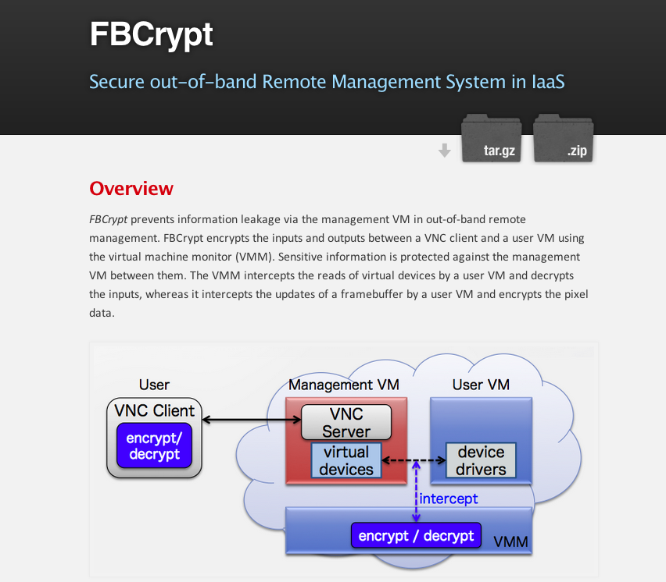
FBCryptの公開
オープンソースで公開
  URL: http://www.ksl.ci.kyutech.ac.jp/oss/fbcrypt
論文
  Dependable Secure Remote Management in IaaS
    Cloudcom2012 (Acceptance rate 25%)
  Security Enhancement of Out-of-band Remote Management in IaaS Clouds
    研究会論文誌ACSに投稿中

Slide 30
画面更新のCPU使用率
画面更新の処理中のCPU使用率を測定
  クライアント側：矩形サイズに応じて増加
[％]
12
6.5
5.7
4
2
2.4

Slide 31
画面更新のCPU使用率（サーバ側）
サーバ側：管理VMのCPU使用率が増加
  管理VMのCPUを使用して暗号化が行われているため
[％]
46
21
20
12
8
4

Slide 32
画面更新のオーバヘッド
異なる大きさの領域を更新した時の画面更新のオーバヘッドを測定
  サーバ側：矩形の縦幅に比例
[ms]
50
管理VM
ユーザVM
25
VNC
クライアント
VNCサーバ
12
復号化
VRAM
VRAM
暗号化

Slide 33
画面更新のオーバヘッド
異なる大きさの領域を更新した時の画面更新のオーバヘッドを測定
[ms]
[ms]
50
45
面積に比例
矩形の高さに比例
25
ページ
11
12
3
Notes:
。

Slide 34
キーボード入力のオーバヘッド
キーボード入力送信時のクライアントとサーバのオーバヘッドを測定
  クライアント: 794μs
    暗号処理とハッシュ値の計算
    オーバヘッドの大部分はハッシュ値の送信時間
  サーバ：15μs
    完全性チェック、復号処理
サーバ側
クライアント側
管理VM
ユーザVM
VNC
クライアント
VNC
サーバ
キーボード
ドライバ
暗号化
完全性チェック
復号化

